Slide 1
Mock介绍

Slide 2
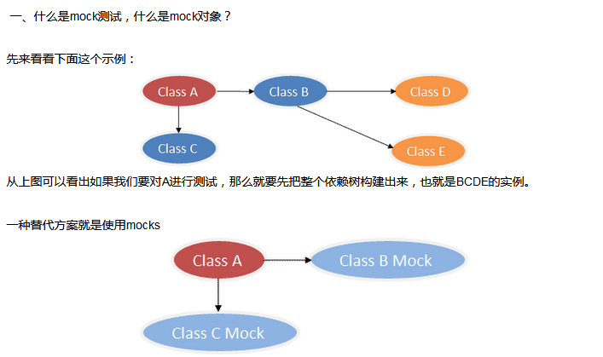

Slide 3
Mock的优点
Mock通常是指，在测试一个对象A时，我们构造一些假的对象来模拟与A之间的交互，而这些Mock对象的行为是我们事先设定且符合预期。通过这些Mock对象来测试A在正常逻辑，异常逻辑或压力情况下工作是否正常。
引入Mock最大的优势在于：Mock的行为固定，它确保当你访问该Mock的某个方法时总是能够获得一个没有任何逻辑的直接就返回的预期结果。
Mock Object的使用通常会带来以下一些好处：
隔绝其他模块出错引起本模块的测试错误。
隔绝其他模块的开发状态，只要定义好接口，不用管他们开发有没有完成。
一些速度较慢的操作，可以用Mock Object代替，快速返回。
对于分布式系统的测试，使用Mock Object会有另外两项很重要的收益。
通过Mock Object可以将一些分布式测试转化为本地的测试。
将Mock用于压力测试，可以解决测试集群无法模拟线上集群大规模下的压力。

Slide 4
Mock的应用场景
真实对象具有不可确定的行为(产生不可预测的结果，如股票的行情)
真实对象很难被创建(比如具体的web容器)
真实对象的某些行为很难触发(比如网络错误)
真实情况令程序的运行速度很慢
测试需要询问真实对象它是如何被调用的(比如测试可能需要验证某个回调函数是否被调用了)
真实对象实际上并不存在(当需要和其他开发小组，或者新的硬件系统打交道的时候，这是一个普遍的问题)
一些比较难构造的Object：这类Object通常有很多依赖，在单元测试中构造出这样类通常花费的成本太大。
执行操作的时间较长Object：有一些Object的操作费时，而被测对象依赖于这一个操作的执行结果，例如大文件写操作，数据的更新等等，出于测试的需求，通常将这类操作进行Mock。
异常逻辑：一些异常的逻辑往往在正常测试中是很难触发的，通过Mock可以人为的控制触发异常逻辑。

Slide 5
EasyMock 使用方法与原理剖析
手动的构造 Mock 对象会给开发人员带来额外的编码量，而且这些为创建 Mock 对象而编写的代码很有可能引入错误。目前，有许多开源项目对动态构建 Mock 对象提供了支持，这些项目能够根据现有的接口或类动态生成，这样不仅能避免额外的编码工作，同时也降低了引入错误的可能。
EasyMock 是一套用于通过简单的方法对于给定的接口生成 Mock 对象的类库。它提供对接口的模拟，能够通过录制、回放、检查三步来完成大体的测试过程，可以验证方法的调用种类、次数、顺序，可以令 Mock 对象返回指定的值或抛出指定异常。通过 EasyMock，我们可以方便的构造 Mock 对象从而使单元测试顺利进行。
文档连接：https://www.ibm.com/developerworks/cn/opensource/os-cn-easymock/
官网 : http://easymock.org/
源码 : https://github.com/easymock/easymock

Slide 6
Mockito使用方法与原理剖析
EasyMock之后流行的mock工具。相对EasyMock学习成本低，而且具有非常简洁的API，测试代码的可读性很高。
使用mockito大致可以划分为以下几个步骤：
① 使用 mockito 生成 Mock 对象；
② 定义(并非录制) Mock 对象的行为和输出(expectations部分)；
③ 调用 Mock 对象方法进行单元测试；
④ 对 Mock 对象的行为进行验证。
官网地址: http://site.mockito.org/

Slide 7
PowerMock使用方法与原理剖析
这个工具是在EasyMock和Mockito上扩展出来的，目的是为了解决EasyMock和Mockito不能解决的问题，比如对static, final, private方法均不能mock。其实测试架构设计良好的代码，一般并不需要这些功能，但如果是在已有项目上增加单元测试，老代码有问题且不能改时，就不得不使用这些功能了。
PowerMock 在扩展功能时完全采用和被扩展的框架相同的 API, 熟悉 PowerMock 所支持的模拟框架的开发者会发现 PowerMock 非常容易上手。PowerMock 的目的就是在当前已经被大家所熟悉的接口上通过添加极少的方法和注释来实现额外的功能。目前PowerMock 仅扩展了 EasyMock 和 mockito，需要和EasyMock或Mockito配合一起使用。

Slide 8
Mock Server使用方法与原理剖析
专门实现 mock 功能的一个服务。
Mock Server的作用: 现今的业务系统很少有孤立存在的，它们或多或少需要使用兄弟团队或是其他公司提供的服务，这给我们的联调和测试造成了麻烦。对于这种情况，我们常见的解决方案是搭建一个临时的server，模拟那些服务，提供数据进行联调和测试。这就是 mock server 出现原因。
博客地址:https://www.zhihu.com/question/35436669

Slide 9
Moco使用方法与原理剖析
博客地址:http://blog.csdn.net/wangyiyice/article/details/53586012
官方文档:https://github.com/dreamhead/moco/blob/master/moco-doc/apis.md
moco的使用很简单，配置也很方便，目前更是提供了http、rest、socket服务。但是也仅仅是能stub出接口，模拟出简单的场景。如果接收到请求后需要做一些处理，如需查询数据库、进行运算、或者一些复杂的操作，就无能为力了。所以是否选用moco，就取决于开发者是否只是需要一个简单的模拟服务器

Slide 10
Eolinker
Swagger
http://www.testtao.cn/?p=4628

